Slide 1
第4章 UI开发（下）

Slide 2
本章简介
本章将继续讲述UI开发的相关知识，主要介绍容器组件、媒体组件、绘制组件、画布组件和常用布局，同时还将介绍相关实战案例，以使读者能够在实际开发中使用这些组件。

Slide 3
本章内容
4.1 容器组件详解
4.2 媒体组件详解
4.3 绘制组件详解
4.4 画布组件详解
4.5 常用布局
4.6 使用ArkUI实现“登录”页面
4.7 使用ArkUI实现“计算器”
4.8 小结
4.9 习题

Slide 4
4.1 容器组件详解
声明式开发范式目前可供选择的容器组件有AlphabetIndexer、Badge、Column、ColumnSplit、Counter、Flex、GridCol、GridRow、Grid、GridItem、List、ListItem、Navigator、Panel、Refresh、RelativeContainer、Row、RowSplit、Scroll、SideBarContainer、Stack、Swiper、Tabs、TabContent。
本节演示如何使用这些容器组件。相关示例可以在rkUIContainerComponents应用中找到。
4.1.1 Column和Row
4.1.2 ColumnSplit和RowSplit
4.1.3 Flex
4.1.4 Grid和GridItem
4.1.5 GridRow和GridCol
4.1.6 List、ListItem和ListItemGroup
4.1.7 AlphabetIndexer
4.1.8 Badge
4.1.9 Counter
4.1.10 Navigator
4.1.11 Panel
4.1.12 Refresh
4.1.13 RelativeContainer
4.1.14 Scroll
4.1.15 SideBarContainer
4.1.16 Stack
4.1.17 Swiper
4.1.18 Tabs和TabContent

Slide 5
4.1.1 Column和Row
Column和Row是常用的容器组件。其中，Column是沿垂直方向布局的容器，Row是沿水平方向布局的容器。、
Column和Row的构造函数都有space参数，表示元素间的间距。
Column和Row都包含属性alignItems和justifyContent，用来设置子组件的对齐格式。
不同的是，对于Column而言，alignItems用于设置子组件在水平方向上的对齐格式，默认值是HorizontalAlign.Center；justifyContent用于设置子组件在垂直方向上的对齐格式，默认值是FlexAlign.Start。
而Row则相反，alignItems用于设置子组件在垂直方向上的对齐格式，默认值是VerticalAlign.Center；而justifyContent用于设置子组件在水平方向上的对齐格式，默认值是FlexAlign.Start。

Slide 6
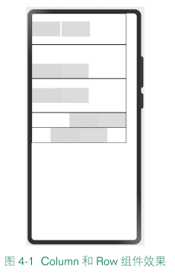
示例：
Column() {
//设置子组件水平方向的间距为5
Row({ space: 5 }) {
Row().width('30%').height(50).backgroundColor(0xAFEEEE)
Row().width('30%').height(50).backgroundColor(0x00FFFF)
}.width('90%').height(107).border({ width: 1 })
//设置子元素垂直方向的对齐方式
Row() {
Row().width('30%').height(50).backgroundColor(0xAFEEEE)
Row().width('30%').height(50).backgroundColor(0x00FFFF)
}.width('90%').alignItems(VerticalAlign.Bottom).height('15%').border({
width: 1 })
Row() {
Row().width('30%').height(50).backgroundColor(0xAFEEEE)
Row().width('30%').height(50).backgroundColor(0x00FFFF)
}.width('90%').alignItems(VerticalAlign.Center).height('15%').border({
width: 1 })
//设置子元素水平方向的对齐方式
Row() {
Row().width('30%').height(50).backgroundColor(0xAFEEEE)
Row().width('30%').height(50).backgroundColor(0x00FFFF)
}.width('90%').border({ width: 1 }).justifyContent(FlexAlign.End)
Row() {
Row().width('30%').height(50).backgroundColor(0xAFEEEE)
Row().width('30%').height(50).backgroundColor(0x00FFFF)
}.width('90%').border({ width: 1 }).justifyContent(FlexAlign.Center)
}

Slide 7
4.1.2 ColumnSplit和RowSplit
ColumnSplit和RowSplit是在每个子组件之间插入一条分隔线。其中ColumnSplit是横向的分隔线，RowSplit是纵向的分隔线。

Slide 8
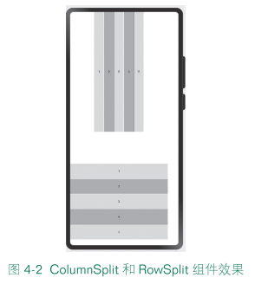
示例：
ColumnSplit和RowSplit还可以设置resizeable属性，用来表示分隔线是否可以拖动。
//纵向的分隔线
RowSplit() {
Text('1').width('10%').height(400).backgroundColor(0xF5DEB3).textAlign
(TextAlign.Center)
Text('2').width('10%').height(400).backgroundColor(0xD2B48C).textAlign
(TextAlign.Center)
Text('3').width('10%').height(400).backgroundColor(0xF5DEB3).textAlign
(TextAlign.Center)
Text('4').width('10%').height(400).backgroundColor(0xD2B48C).textAlign
(TextAlign.Center)
Text('5').width('10%').height(400).backgroundColor(0xF5DEB3).textAlign
(TextAlign.Center)
}
.resizeable(true) //可拖动
.width('90%').height(400
//横向的分隔线
ColumnSplit() {
Text('1').width('100%').height(50).backgroundColor(0xF5DEB3).textAlign
(TextAlign.Center)
Text('2').width('100%').height(50).backgroundColor(0xD2B48C).textAlign
(TextAlign.Center)
Text('3').width('100%').height(50).backgroundColor(0xF5DEB3).textAlign
(TextAlign.Center)
Text('4').width('100%').height(50).backgroundColor(0xD2B48C).textAlign
(TextAlign.Center)
Text('5').width('100%').height(50).backgroundColor(0xF5DEB3).textAlign
(TextAlign.Center)
}
.resizeable(true) //可拖动
.width('90%').height('60%')

Slide 9
4.1.3 Flex
Flex是以弹性方式布局子组件的容器组件。
标准Flex布局容器包含以下参数：
direction：子组件在Flex容器上排列的方向，即主轴的方向。
wrap：Flex容器以单行/列还是多行/列排列。
justifyContent：子组件在Flex容器主轴上的对齐格式。
alignItems：子组件在Flex容器交叉轴上的对齐格式。
alignContent：交叉轴中有额外的空间时，多行内容的对齐方式。仅在wrap为Wrap或WrapReverse时生效。

Slide 10
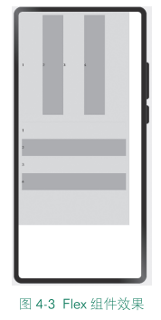
示例：
//主轴方向为FlexDirection.Row
Flex({ direction: FlexDirection.Row }) {
Text('1').width('20%').height(50).backgroundColor(0xF5DEB3)
Text('2').width('20%').height(50).backgroundColor(0xD2B48C)
Text('3').width('20%').height(50).backgroundColor(0xF5DEB3)
Text('4').width('20%').height(50).backgroundColor(0xD2B48C)
}
.height('40%')
.width('90%')
.padding(10)
.backgroundColor(0xAFEEEE)
//主轴方向为FlexDirection.Column
Flex({ direction: FlexDirection.Column }) {
Text('1').width('20%').height(50).backgroundColor(0xF5DEB3)
Text('2').width('20%').height(50).backgroundColor(0xD2B48C)
Text('3').width('20%').height(50).backgroundColor(0xF5DEB3)
Text('4').width('20%').height(50).backgroundColor(0xD2B48C)
}
.height('40%')
.width('90%')
.padding(10)
.backgroundColor(0xAFEEEE)

Slide 11
4.1.4 Grid和GridItem
Grid网格容器由“行”和“列”分隔的单元格组成，通过指定GridItem所在的单元格做出各种各样的布局。

Slide 12
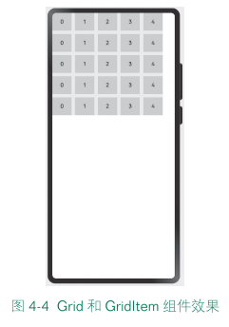
示例：
private numberArray: String[] = ['0', '1', '2', '3', '4']
Grid() {
ForEach(this.numberArray, (day: string) => {
ForEach(this.numberArray, (day: string) => {
GridItem() {
Text(day)
.fontSize(16)
.backgroundColor(0xF9CF93)
.width('100%')
.height('100%')
.textAlign(TextAlign.Center)
}
}, day => day)
}, day => day)
}
.columnsTemplate('1fr 1fr 1fr 1fr 1fr') //设置当前网格布局列的数量
.rowsTemplate('1fr 1fr 1fr 1fr 1fr') //设置当前网格布局行的数量
.columnsGap(10) //设置列与列的间距
.rowsGap(10) //设置行与行的间距
.width('90%')
.backgroundColor(0xFAEEE0)
.height(300)

Slide 13
4.1.5 GridRow和GridCol
GridRow栅格容器组件仅可以和栅格子组件GridCol在栅格布局场景中使用。

Slide 14
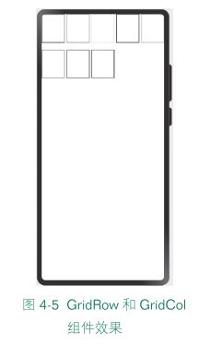
示例：
private bgColors: Color[] = [Color.Red, Color.Orange, Color.Yellow,
Color.Green, Color.Pink, Color.Grey, Color.Blue, Color.Brown]
GridRow({
columns: 5, //设置布局列数
gutter: { x: 5, y: 20 }, //栅格布局间距，x代表水平方向，y代表垂直方向
breakpoints: { value: ["400vp", "600vp", "800vp"], //断点发生变化时触发回调
reference: BreakpointsReference.WindowSize },
direction: GridRowDirection.Row //栅格布局排列方向
}) {
ForEach(this.bgColors, (color) => {
GridCol({ span: { xs: 1, sm: 2, md: 3, lg: 4 } }) {
Row().width("100%").height("80vp")
}.borderColor(color).borderWidth(2)
})
}.width("100%").height("100%")
GridRow参数如下。
gutter：栅格布局间距，x代表水平方向。
columns：设置布局列数。
breakpoints：设置断点值的断点数列以及基于窗口或容器尺寸的相应参照。
direction：栅格布局排列方向。

Slide 15
4.1.6 List、ListItem和ListItemGroup
List是列表，包含一系列相同宽度的列表项，适合连续、多行呈现同类数据，例如图片和文本。
List可以包含ListItem和ListItemGroup子组件。ListItem用来展示列表具体item，必须配合List来使用。ListItemGroup组件用来展示列表item分组，宽度默认充满List组件，必须配合List组件来使用。

Slide 16
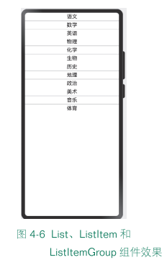
{
title:'星期一',
projects:['语文', '数学', '英语']
},
{
title:'星期二',
projects:['物理', '化学', '生物']
},
{
title:'星期三',
projects:['历史', '地理', '政治']
},
{
title:'星期四',
projects:['美术', '音乐', '体育']
}
]
List({ space: 2 }) {
ForEach(this.timetableListItemGroup, (item) => {
ListItemGroup() {
ForEach(item.projects, (project) => {
ListItem() {
Text(project)
.width("100%").height(30).fontSize(20)
.textAlign(TextAlign.Center)
}
}, item => item)
}
.borderRadius(20)
.divider({ strokeWidth: 2, color: 0xDCDCDC })
//每行之间的分界线
})
}
.width('100%')
示例：

Slide 17
4.1.7 AlphabetIndexer
AlphabetIndexer是可以与容器组件联动用于按逻辑结构快速定位容器显示区域的组件。
AlphabetIndexer构造函数接收以下两个参数：
arrayValue：字母索引字符串数组，不可设置为空。
selected：初始选中项索引值，若超出索引值范围，则取默认值0。

Slide 18
示例：
.itemSize(28) //每一项的尺寸大小
.alignStyle(IndexerAlign.Left) //弹出框在索引条右侧弹出
.onRequestPopupData((index: number) => {
if (this.alphabetIndexerArrayValue[index] == 'A') {
return this.alphabetIndexerArrayA //当选中A时，弹出框里面的提示
文本列表显示A对应的列表arrayA，选中B、C、L时也同样
} else if (this.alphabetIndexerArrayValue[index] == 'B') {
return this.alphabetIndexerArrayB
} else if (this.alphabetIndexerArrayValue[index] == 'C') {
return this.alphabetIndexerArrayC
} else if (this.alphabetIndexerArrayValue[index] == 'L') {
return this.alphabetIndexerArrayL
} else {
return [] //选中其余字母项时，提示文本列表为空
}
})
}
ForEach(this.alphabetIndexerArrayL, (item) => {
ListItem() {
Text(item)
.width('80%')
.height('5%')
.fontSize(20)
.textAlign(TextAlign.Center)
}
}, item => item)
}
.width('50%')
.height('100%')
AlphabetIndexer({ arrayValue: this.alphabetIndexerArrayValue, selected: 0
})
.selectedColor(0xFFFFFF) //选中项文本颜色
.popupColor(0xFFFAF0) //弹出框文本颜色
.selectedBackgroundColor(0xCCCCCC) //选中项背景颜色
.popupBackground(0xD2B48C) //弹出框背景颜色
.usingPopup(true) //是否显示弹出框
.selectedFont({ size: 16, weight: FontWeight.Bolder })//选中项字体样式
.popupFont({ size: 30, weight: FontWeight.Bolder }) //弹出框内容的字体
样式
Row() {
List({ space: 10, initialIndex: 0 }) {
ForEach(this.alphabetIndexerArrayA, (item) => {
ListItem() {
Text(item)
.width('80%')
.height('5%')
.fontSize(20)
.textAlign(TextAlign.Center)
}
}, item => item)
ForEach(this.alphabetIndexerArrayB, (item) => {
ListItem() {
Text(item)
.width('80%')
.height('5%')
.fontSize(20)
.textAlign(TextAlign.Center)
}
}, item => item)
ForEach(this.alphabetIndexerArrayC, (item) => {
ListItem() {
Text(item)
.width('80%')
.height('5%')
.fontSize(20)
.textAlign(TextAlign.Center)
}
}, item => item)

Slide 19
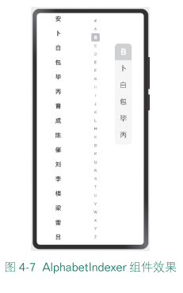
示例：

Slide 20
4.1.8 Badge
Badge是可以附加在单个组件上用于信息标记的容器组件。
Badge构造函数主要由以下4个参数组成：
count：设置提醒消息数。
position：设置提示点显示位置。
maxCount：最大消息数，超过最大消息时仅显示maxCount。
style：Badge组件可以设置样式，支持设置文本颜色和尺寸以及圆点颜色和尺寸。
其中，position可以设置3种情况：
RightTop：圆点显示在右上角。
Right：圆点显示在右侧，纵向居中。
Left：圆点显示在左侧，纵向居中。

Slide 21
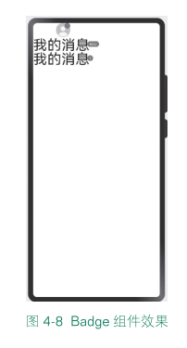
示例：
//如果不设置position，默认在右上角显示红点
Badge({
value: '',
style: { badgeSize: 16, badgeColor: '#FA2A2D' }
}) {
Image($r('app.media.ic_user_portrait'))
.width(40)
.height(40)
}
.width(40)
.height(40)
//在右侧显示New
Badge({
value: 'New',
position: BadgePosition.Right,
style: { badgeSize: 16, badgeColor: '#FA2A2D' }
}) {
Text('我的消息').width(170).height(40).fontSize(40).fontColor('#182431')
}.width(170).height(40)
//在右侧显示数字
Badge({
value: '1',
position: BadgePosition.Right,
style: { badgeSize: 16, badgeColor: '#FA2A2D' }
}) {
Text('我的消息').width(170).height(40).fontSize(40).fontColor('#182431')
}.width(170).height(40)

Slide 22
4.1.9 Counter
Counter是计数器组件，提供相应的增加或者减少的计数操作。

Slide 23
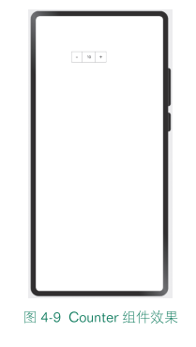
示例：
Counter() {
Text(this.counterValue.toString())
}.margin(100)
//监听数值增加事件
.onInc(() => {
this.counterValue++
})
//监听数值减少事件
.onDec(() => {
this.counterValue--
})

Slide 24
4.1.10 Navigator
Navigator是路由容器组件，提供路由跳转能力。
Navigator的构造函数参数主要有两个：
target：指定跳转目标页面的路径。
type：指定路由方式。默认值是NavigationType.Push。
其中路由方式主要有3类：
Push：跳转到应用内的指定页面。
Replace：用应用内的某个页面替换当前页面，并销毁被替换的页面。
Back：返回上一个页面或指定的页面。

Slide 25
示例：
Navigator.ets文件代码如下：
//Navigator.ets
@Entry
@Component
struct NavigatorExample {
@State active: boolean = false
@State Text: object = {name: 'news'}
build() {
Flex({ direction: FlexDirection.Column, alignItems: ItemAlign.Start,
justifyContent: FlexAlign.SpaceBetween }) {
Navigator({ target: 'pages/container/navigator/Detail', type:
NavigationType.Push }) {
Text('Go to ' + this.Text['name'] + ' page')
.width('100%').textAlign(TextAlign.Center)
}.params({ text: this.Text }) //传参数到Detail页面
Navigator() {
Text('Back to previous page').width('100%').textAlign
(TextAlign.Center)
}.active(this.active)
.onClick(() => {
this.active = true
})
}.height(150).width(350).padding(35)
}
}
Detail.ets文件代码如下：
//Detail.ets
import router from '@ohos.router'
@Entry
@Component
struct DetailExample {
//接收Navigator.ets的传参
@State text: any = router.getParams()['text']
build() {
Flex({ direction: FlexDirection.Column, alignItems: ItemAlign.Start,
justifyContent: FlexAlign.SpaceBetween }) {
Navigator({ target: 'pages/container/navigator/Back', type:
NavigationType.Push }) {
Text('Go to back page').width('100%').height(20)
}
Text('This is ' + this.text['name'] + ' page')
.width('100%').textAlign(TextAlign.Center)
}
.width('100%').height(200).padding({ left: 35, right: 35, top: 35 })
}
}
Back.ets文件代码如下：
//Back.ets
@Entry
@Component
struct BackExample {
build() {
Column() {
Navigator({ target: 'pages/container/navigator/Navigator', type:
NavigationType.Back }) {
Text('Return to Navigator Page').width('100%').textAlign
(TextAlign.Center)
}
}.width('100%').height(200).padding({ left: 35, right: 35, top: 35 })
}
}

Slide 26
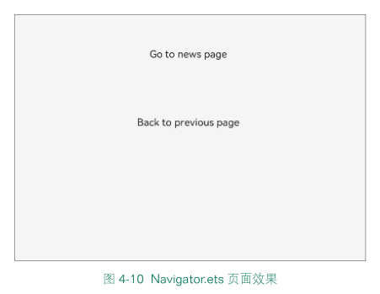
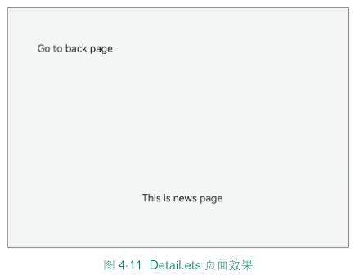
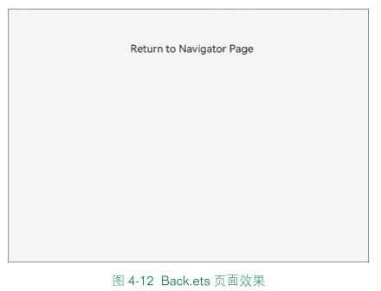

Slide 27
4.1.11 Panel
Panel是可滑动面板，提供一种轻量的内容展示窗口，方便在不同尺寸间切换。

Slide 28
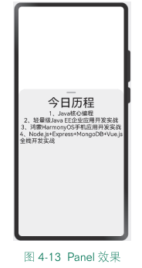
示例：
Panel(true) { //展示历程
Column() {
Text('今日历程').fontSize(20)
Text('1、Java核心编程').fontSize(20)
Text('2、轻量级Java EE企业应用开发实战').fontSize(20)
Text('3、鸿蒙HarmonyOS手机应用开发实战').fontSize(20)
Text('4、Node.js+Express+MongoDB+Vue.js全栈开发实战').fontSize(20)
}
}
.type(PanelType.Foldable).mode(PanelMode.Half)
.dragBar(true) //默认开启
.halfHeight(500) //默认一半

Slide 29
4.1.12 Refresh
Refresh是可以进行页面下拉操作并显示刷新动效的容器组件，主要包含以下参数：
refreshing：当前组件是否正在刷新。该参数支持$$双向绑定变量。
offset：刷新组件静止时距离父组件顶部的距离。默认值是16，单位为vp。
friction：下拉摩擦系数，取值范围为0～100。默认值是62。

Slide 30
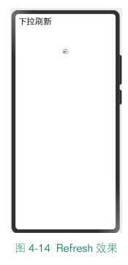
示例：
Refresh({ refreshing: true, //前组件是否正在刷新
offset: 120, //新组件静止时距离父组件顶部的距离
friction: 100 }) { //拉摩擦系数，取值范围为0～100。默认值是62
Text('下拉刷新 ')
.fontSize(30)
.margin(10)
}

Slide 31
4.1.13 RelativeContainer
RelativeContainer是相对布局组件，用于复杂场景中元素对齐的布局。容器内子组件区分水平方向和垂直方向：
水平方向为left、middle和right，对应容器的HorizontalAlign.Start、
HorizontalAlign.Center和HorizontalAlign.End。
垂直方向为top、center和bottom，对应容器的VerticalAlign.Top、
VerticalAlign.Center和VerticalAlign.Bottom。

Slide 32
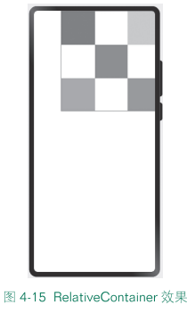
示例：
Refresh({ refreshing: true, //当前组件是否正在刷新
offset: 120, //新组件静止时距离父组件顶部的距离
friction: 100 }) { //下拉摩擦系数，取值范围为0～100。默认值是62
Text('下拉刷新 ')
.fontSize(30)
.margin(10)
}

Slide 33
4.1.14 Scroll
Scroll是可滚动的容器组件，当子组件的布局尺寸超过父组件的尺寸时，内容可以滚动。

Slide 34
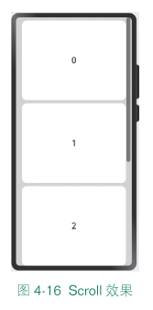
示例：
//与Scroller绑定
Scroll(new Scroller()) {
Column() {
ForEach(this.numberArray, (item) => {
Text(item.toString())
.width('90%')
.height(250)
.backgroundColor(0xFFFFFF)
.borderRadius(15)
.fontSize(26)
.textAlign(TextAlign.Center)
.margin({ top: 10 })
}, item => item)
}.width('100%')
}
.scrollable(ScrollDirection.Vertical) //滚动方向为纵向
.scrollBar(BarState.On) //滚动条常驻显示
.scrollBarColor(Color.Gray) //滚动条颜色
.scrollBarWidth(40) //滚动条宽度
.edgeEffect(EdgeEffect.None)
.onScroll((xOffset: number, yOffset: number) => {
console.info(xOffset + ' ' + yOffset)
})
.onScrollEdge((side: Edge) => {
console.info('To the edge')
})
.onScrollEnd(() => {
console.info('Scroll Stop')
}).backgroundColor(0xDCDCDC)

Slide 35
4.1.15 SideBarContainer
SideBarContainer是提供侧边栏可以显示和隐藏的侧边栏容器，通过子组件定义侧边栏和内容区，第一个子组件表示侧边栏，第二个子组件表示内容区。

Slide 36
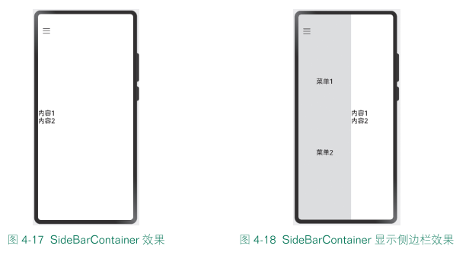
示例：
SideBarContainer(SideBarContainerType.Embed) {
Column() {
Text('菜单1').fontSize(25)
Text('菜单2').fontSize(25)
}.width('100%')
.justifyContent(FlexAlign.SpaceEvenly)
.backgroundColor('#19000000')
Column() {
Text('内容1').fontSize(25)
Text('内容2').fontSize(25)
}
}

Slide 37
4.1.16 Stack
Stack是堆叠容器，子组件按照顺序依次入栈，后一个子组件覆盖前一个子组件。

Slide 38
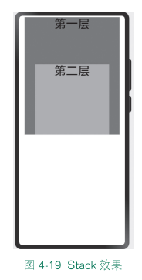
示例：
Stack示例如下：
//第一层组件
Text('第一层')
.width('90%')
.height('100%')
.backgroundColor(Color.Grey)
.align(Alignment.Top)
.fontSize(40)
//第二层组件
Text('第二层')
.width('70%')
.height('60%')
.backgroundColor(Color.Orange)
.align(Alignment.Top)
.fontSize(40)
}.width('100%').height(400).margin({ top: 5 })

Slide 39
4.1.17 Swiper
Swiper是滑块视图容器，提供子组件滑动轮播显示的能力。

Slide 40
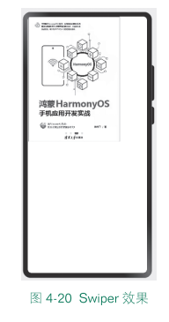
示例：
Swiper() {
Image($r('app.media.book01'))
.width(280).height(380)
Image($r('app.media.book02'))
.width(280).height(380)
Image($r('app.media.book03'))
.width(280).height(380)
Image($r('app.media.book04'))
.width(280).height(380)
}
.cachedCount(2) //设置预加载子组件的个数
.index(1) //设置当前在容器中显示的子组件的索引值
.autoPlay(true) //子组件是否自动播放，在自动播放状态下，导航
点不可操作
.interval(4000) //使用自动播放时播放的时间间隔，单位为毫秒
.indicator(true) //是否启用导航点指示器
.loop(true) //是否开启循环
.duration(1000) //子组件切换的动画时长，单位为毫秒
.itemSpace(0) //设置子组件与子组件之间的间隙
.curve(Curve.Linear) //设置Swiper的动画曲线

Slide 41
4.1.18 Tabs和TabContent
Tabs是通过页签进行内容视图切换的容器组件，每个页签对应一个内容视图TabContent。
Tabs主要包括3个参数：
barPosition：设置Tabs的页签位置。默认值是BarPosition.Start。
index：设置初始页签索引。默认值是0。
controller：设置Tabs控制器。

Slide 42
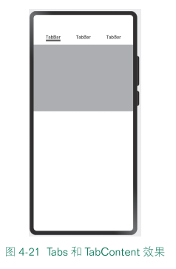
示例：
Tabs({ barPosition: BarPosition.Start, //设置Tabs的页签位置
controller: new TabsController() //设置Tabs控制器
}) {
TabContent() {
Column().width('100%').height('100%').backgroundColor(Color.Orange)
}
TabContent() {
Column().width('100%').height('100%').backgroundColor(Color.Blue)
}
TabContent() {
Column().width('100%').height('100%').backgroundColor(Color.Red)
}
}
.vertical(false) //设置为false是横向Tabs，设置为true是纵向Tabs
.barMode(BarMode.Fixed) //TabBar布局模式
.barWidth(360) //TabBar的宽度值
.barHeight(56) //TabBar的高度值
.animationDuration(400) //TabContent滑动动画时长
.width(360)
.height(296)
.margin({ top: 52 })

Slide 43
4.2 媒体组件详解
声明式开发范式目前可供选择的媒体组件只有Video。
本节演示如何使用Video组件。相关示例可以在ArkUIMediaComponents应用中找到。

Slide 44
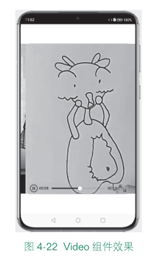
Video是用于播放视频文件并控制其播放状态的组件。如果使用的是网络视频，则需要申
请ohos.permission.INTERNET权限。
Video的参数主要有以下几个。
src：视频播放源的路径，支持本地视频路径和网络路径。支持在resources下的video或
rawfile文件夹中放置媒体资源。支持dataability://的路径前缀，用于访问通过Data
Ability提供的视频路径。视频支持的格式包括MP4、MKV、WebM、TS。
currentProgressRate：视频播放倍速。取值仅支持0.75、1.0、1.25、1.75、2.0。
previewUri：视频未播放时的预览图片路径。
controller：设置视频控制器。
Video示例如下：
Video({
src: $rawfile('video_11.mp4'), //视频播放源的路径
previewUri: $r('app.media.book01'), //视频未播放时的预览图片路径
currentProgressRate: 0.75, //视频播放倍速
controller: new VideoController()
}).width(400).height(600)
.autoPlay(true) //自动播放
.controls(true) //显示视频控制器

Slide 45
4.3 绘制组件详解
声明式开发范式目前可供选择的绘制组件有Circle、Ellipse、Line、Polyline、Polygon、Path、Rect、Shape等。
本节演示如何使用绘制组件。相关示例可以在ArkUIDrawingComponents应用中找到。

Slide 46
4.3.1 Circle和Ellipse
Circle和Ellipse分别是用于绘制圆形和椭圆的组件。
Circle和Ellipse的参数说明如下：
width：宽度。
height：高度。
Circle和Ellipse的参数属性说明如下。
fill：设置填充区域颜色。默认值是Color.Black。
fillOpacity：设置填充区域透明度。默认值是1。
stroke：设置边框颜色，不设置时，默认没有边框。
strokeDashArray：设置边框间隙。默认值是[]。
strokeDashOffset：边框绘制起点的偏移量。默认值是0。
strokeLineCap：设置边框端点绘制样式。默认值是LineCapStyle.Butt。
strokeLineJoin：设置边框拐角绘制样式。默认值是LineJoinStyle.Miter。
strokeMiterLimit：设置斜接长度与边框宽度比值的极限值。默认值是4。
strokeOpacity：设置边框透明度。默认值是1。
strokeWidth：设置边框宽度。默认值是1。
antiAlias：是否开启抗锯齿效果。默认值是true。

Slide 47
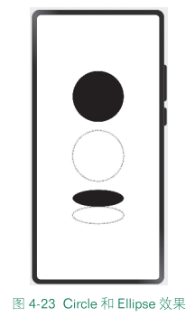
示例：
//绘制一个直径为150的圆
Circle({ width: 150, height: 150 })
//绘制一个直径为150、线条为红色虚线的圆环（宽高设置不一致时以短边为直径）
Circle()
.width(150)
.height(200)
.fillOpacity(0) //设置填充区域透明度
.strokeWidth(3) //设置边框宽度
.stroke(Color.Red) //设置边框颜色
.strokeDashArray([1, 2]) //设置边框间隙
//绘制一个150×80的椭圆
Ellipse({ width: 150, height: 50 })
//绘制一个 150×100、线条为蓝色的椭圆环
Ellipse()
.width(150)
.height(50)
.fillOpacity(0) //设置填充区域透明度
.strokeWidth(3) //设置边框宽度
.stroke(Color.Red) //设置边框颜色
.strokeDashArray([1, 2]) //设置边框间隙

Slide 48
4.3.2 Line
Line是用于绘制直线的组件。
Line的参数说明如下：
width：宽度。
height：高度。
Line的参数属性说明如下：
startPoint：直线起点坐标点（相对坐标），单位为vp。
endPoint：直线终点坐标点（相对坐标），单位为vp。
fill：设置填充区域颜色。默认值是Color.Black。
fillOpacity：设置填充区域透明度。默认值是1。
stroke：设置边框颜色，不设置时，默认没有边框。
strokeDashArray：设置边框间隙。默认值是[]。
strokeDashOffset：边框绘制起点的偏移量。默认值是0。
strokeLineCap：设置边框端点绘制样式。默认值是LineCapStyle.Butt。
strokeLineJoin：设置边框拐角绘制样式。默认值是LineJoinStyle.Miter。
strokeMiterLimit：设置斜接长度与边框宽度比值的极限值。默认值是4。
strokeOpacity：设置边框透明度。默认值是1。
strokeWidth：设置边框宽度。默认值是1。
antiAlias：是否开启抗锯齿效果。默认值是true。

Slide 49
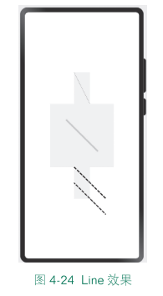
示例：
//线条绘制的起止点坐标均是相对于Line组件本身绘制区域的坐标
Line()
.startPoint([0, 0])
.endPoint([50, 100])
.backgroundColor('#F5F5F5')
Line()
.width(200)
.height(200)
.startPoint([50, 50])
.endPoint([150, 150])
.strokeWidth(5)
.stroke(Color.Orange)
.strokeOpacity(0.5)
.backgroundColor('#F5F5F5')
//当坐标点设置的值超出Line组件的宽高范围时，线条会画出组件绘制区域
Line({ width: 50, height: 50 })
.startPoint([0, 0])
.endPoint([100, 100])
.strokeWidth(3)
.strokeDashArray([10, 3])
.backgroundColor('#F5F5F5')
//strokeDashOffset用于定义关联虚线strokeDashArray数组渲染时的偏移
Line({ width: 50, height: 50 })
.startPoint([0, 0])
.endPoint([100, 100])
.strokeWidth(3)
.strokeDashArray([10, 3])
.strokeDashOffset(5)
.backgroundColor('#F5F5F5')

Slide 50
4.3.3 Polyline
Polyline是用于绘制折线直线的组件。
Polyline的参数说明如下：
width：宽度。
height：高度。
Polyline的参数属性说明如下：
points：折线经过的坐标点列表。
fill：设置填充区域颜色。默认值是Color.Black。
fillOpacity：设置填充区域透明度。默认值是1。
stroke：设置边框颜色，不设置时，默认没有边框。
strokeDashArray：设置边框间隙。默认值是[]。
strokeDashOffset：边框绘制起点的偏移量。默认值是0。
strokeLineCap：设置边框端点绘制样式。默认值是LineCapStyle.Butt。
strokeLineJoin：设置边框拐角绘制样式。默认值是LineJoinStyle.Miter。
strokeMiterLimit：设置斜接长度与边框宽度比值的极限值。默认值是4。
strokeOpacity：设置边框透明度。默认值是1。
strokeWidth：设置边框宽度。默认值是1。
antiAlias：是否开启抗锯齿效果。默认值是true。

Slide 51
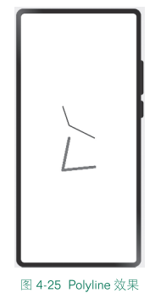
示例：
//在 100×100 的矩形框中绘制一段折线，起点为(0,0)，经过(20,60)，到达终点
(100,100)
Polyline({ width: 100, height: 100 })
.points([[0, 0], [20, 60], [100, 100]])
.fillOpacity(0)
.stroke(Color.Blue)
.strokeWidth(3)
//在 100×100 的矩形框中绘制一段折线，起点为(20,0)，经过(0,100)，到达终点
(100,90)
Polyline()
.width(100)
.height(100)
.fillOpacity(0)
.stroke(Color.Red)
.strokeWidth(8)
.points([[20, 0], [0, 100], [100, 90]])
//设置折线拐角处为圆弧
.strokeLineJoin(LineJoinStyle.Round)
//设置折线两端为半圆
.strokeLineCap(LineCapStyle.Round)

Slide 52
4.3.4 Polygon
Polyline是用于绘制折线直线的组件。
Polygon是用于绘制多边形的组件。
Polygon的参数说明如下：
width：宽度。
height：高度。
Polygon的参数属性说明如下：
points：折线经过的坐标点列表。
fill：设置填充区域颜色。默认值是Color.Black。
fillOpacity：设置填充区域透明度。默认值是1。
stroke：设置边框颜色，不设置时，默认没有边框。
strokeDashArray：设置边框间隙。默认值是[]。
strokeDashOffset：边框绘制起点的偏移量。默认值是0。
strokeLineCap：设置边框端点绘制样式。默认值是LineCapStyle.Butt。
strokeLineJoin：设置边框拐角绘制样式。默认值是LineJoinStyle.Miter。
strokeMiterLimit：设置斜接长度与边框宽度比值的极限值。默认值是4。
strokeOpacity：设置边框透明度。默认值是1。
strokeWidth：设置边框宽度。默认值是1。
antiAlias：是否开启抗锯齿效果。默认值是true。

Slide 53
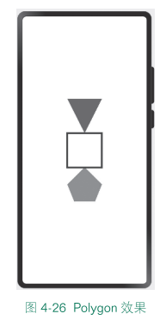
示例：
//在 100×100 的矩形框中绘制一个三角形，起点为(0,0)，经过(50,100)，到达终点
(100, 0)
Polygon({ width: 100, height: 100 })
.points([[0, 0], [50, 100], [100, 0]])
.fill(Color.Green)
.stroke(Color.Transparent)
//在 100×100 的矩形框中绘制一个四边形，起点为(0,0)，经过(0,100)和(100,100)，
到达终点(100, 0)
Polygon()
.width(100)
.height(100)
.points([[0, 0], [0, 100], [100, 100], [100, 0]])
.fillOpacity(0)
.strokeWidth(5)
.stroke(Color.Blue)
//在 100×100 的矩形框中绘制一个五边形，起点为(50,0)，依次经过(0,50)、
(20,100)和(80,100)，到达终点(100,50)
Polygon()
.width(100)
.height(100)
.points([[50, 0], [0, 50], [20, 100], [80, 100], [100, 50]])
.fill(Color.Red)
.fillOpacity(0.6)
.stroke(Color.Transparent)

Slide 54
4.3.5 Path
Path是根据绘制路径生成封闭的自定义形状的组件。
Path的参数说明如下：
width：宽度。
height：高度。
commands：路径绘制的命令字符串。默认值是' '。
Path的参数属性说明如下：
commands：路径绘制的命令字符串，单位为px。
fill：设置填充区域颜色。默认值是Color.Black。
fillOpacity：设置填充区域透明度。默认值是1。
stroke：设置边框颜色，不设置时，默认没有边框。
strokeDashArray：设置边框间隙。默认值是[]。
strokeDashOffset：边框绘制起点的偏移量。默认值是0。
strokeLineCap：设置边框端点绘制样式。默认值是LineCapStyle.Butt。
strokeLineJoin：设置边框拐角绘制样式。默认值是LineJoinStyle.Miter。
strokeMiterLimit：设置斜接长度与边框宽度比值的极限值。默认值是4。
strokeOpacity：设置边框透明度。默认值是1。
strokeWidth：设置边框宽度。默认值是1。
antiAlias：是否开启抗锯齿效果。默认值是true。

Slide 55
commands支持的绘制命令如下。
M：在给定的 (x, y) 坐标处开始一个新的子路径。例如，M 0 0 表示将（0, 0）点作为新子路径的起始点。
L：从当前点到给定的 (x, y) 坐标画一条线，该坐标成为新的当前点。例如，L 50 50 表示绘制当前点到（50, 50）点的直线，并将（50, 50）点作为新子路径的起始点。
H：从当前点绘制一条水平线，等效于将y坐标指定为0的L命令。例如，H 50 表示绘制当前点到（50, 0）点的直线，并将（50, 0）点作为新子路径的起始点。
V：从当前点绘制一条垂直线，等效于将x坐标指定为0的L命令。例如，V 50 表示绘制当前点到（0, 50）点的直线，并将（0, 50）点作为新子路径的起始点。
C：使用 (x1, y1) 作为曲线起点的控制点， (x2, y2) 作为曲线终点的控制点，从当前点到 (x, y) 绘制三次贝塞尔曲线。例如，C100 100 250 100 250 200 表示绘制当前点到（250, 200）点的三次贝塞尔曲线，并将（250, 200）点作为新子路径的起始点。
S：(x2, y2) 作为曲线终点的控制点，从当前点到 (x, y) 绘制三次贝塞尔曲线。若前一个命令是C或S，则起点控制点是上一个命令的终点控制点相对于起点的映射。例如，C100 100 250 100 250 200 S400 300 400 200第二段贝塞尔曲线的起点控制点为（250,
300）。如果没有前一个命令或者前一个命令不是 C或S，则第一个控制点与当前点重合。
Q：使用 (x1, y1) 作为控制点，从当前点到 (x, y) 绘制二次贝塞尔曲线。例如，Q400 50 600 300 表示绘制当前点到（600, 300）点的二次贝塞尔曲线，并将（600, 300）点作为新子路径的起始点。
T：从当前点到 (x, y) 绘制二次贝塞尔曲线。若前一个命令是Q或T，则控制点是上一个命令的终点控制点相对于起点的映射。 例如，Q400 50 600 300 T1000 300第二段贝塞尔曲线的控制点为（800, 350）。 如果没有前一个命令或者前一个命令不是 Q或T，则第一个控制点与当前点重合。
A：从当前点到 (x, y) 绘制一条椭圆弧。椭圆的大小和方向由两个半径 (rx, ry) 和x-axis-rotation定义，指示整个椭圆相对于当前坐标系如何旋转（以度为单位）。
large-arc-flag 和 sweep-flag用于确定弧的绘制方式。
Z：通过将当前路径连接回当前子路径的初始点来关闭当前子路径。

Slide 56
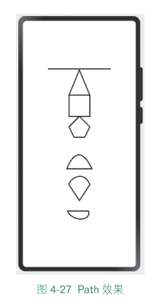
//绘制一条长900px、宽3vp的直线
Path()
.height(10)
.commands('M0 0 L600 0')
.stroke(Color.Black)
.strokeWidth(3)
//绘制直线图形
Path()
.commands('M100 0 L200 240 L0 240 Z')
.fillOpacity(0)
.stroke(Color.Black)
.strokeWidth(3)
Path()
.commands('M0 0 H200 V200 H0 Z')
.fillOpacity(0)
.stroke(Color.Black)
.strokeWidth(3)
Path()
.commands('M100 0 L0 100 L50 200 L150 200 L200 100 Z')
.fillOpacity(0)
.stroke(Color.Black)
.strokeWidth(3)
//绘制弧线图形
Path()
.commands("M0 300 S100 0 240 300 Z")
.fillOpacity(0)
.stroke(Color.Black)
.strokeWidth(3)
Path()
.commands('M0 150 C0 100 140 0 200 150 L100 300 Z')
.fillOpacity(0)
.stroke(Color.Black)
.strokeWidth(3)
Path()
.commands('M0 100 A30 20 20 0 0 200 100 Z')
.fillOpacity(0)
.stroke(Color.Black)
.strokeWidth(3)
示例：

Slide 57
4.3.6 Rect
Rect是绘制矩形的组件。
Rect的参数说明如下：
width：宽度。
height：高度。
radius：圆角半径，支持分别设置4个角的圆角度数。
radiusWidth：圆角宽度。
radiusHeight：圆角高度。
Rect的参数属性有说明如下：
radiusWidth：圆角的宽度，仅设置宽时宽高一致。
radiusHeight：圆角的高度，仅设置高时宽高一致。
radius：圆角半径大小。
fill：设置填充区域颜色。默认值是Color.Black。
fillOpacity：设置填充区域透明度。默认值是1。
stroke：设置边框颜色，不设置时，默认没有边框。
strokeDashArray：设置边框间隙。默认值是[]。
strokeDashOffset：边框绘制起点的偏移量。默认值是0。
strokeLineCap：设置边框端点绘制样式。默认值是LineCapStyle.Butt。
strokeLineJoin：设置边框拐角绘制样式。默认值是LineJoinStyle.Miter。
strokeMiterLimit：设置斜接长度与边框宽度比值的极限值。默认值是4。
strokeOpacity：设置边框透明度。默认值是1。
strokeWidth：设置边框宽度。默认值是1。
antiAlias：是否开启抗锯齿效果。默认值是true。

Slide 58
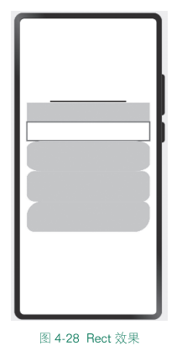
示例：
//绘制90%×50的矩形
Rect({ width: '90%', height: 50 })
.fill(Color.Pink)
.stroke(Color.Transparent)
//绘制90%×50的矩形框
Rect()
.width('90%')
.height(50)
.fillOpacity(0)
.stroke(Color.Red)
.strokeWidth(3)
//绘制90%×80的矩形，圆角宽、高分别为40、20
Rect({ width: '90%', height: 80 })
.radiusHeight(20)
.radiusWidth(40)
.fill(Color.Pink)
.stroke(Color.Transparent)
//绘制90%×80的矩形，圆角宽、高为20
Rect({ width: '90%', height: 80 })
.radius(20)
.fill(Color.Pink)
.stroke(Color.Transparent)
//绘制90%×50的矩形，左上圆角宽高40，右上圆角宽、高为20，右下圆角宽高为40，左
下圆角宽高为20
Rect({ width: '90%', height: 80 })
.radius([[40, 40], [20, 20], [40, 40], [20, 20]])
.fill(Color.Pink)
.stroke(Color.Transparent)

Slide 59
4.3.7 Shape
Shape是绘制组件的父组件，父组件中会描述所有绘制的组件均支持的通用属性。
绘制组件使用Shape作为父组件，实现类似于SVG的效果。
绘制组件单独使用，用于在页面上绘制指定的图形。
Shape的参数有value，可将图形绘制在指定的PixelMap对象中，若未设置，则在当前绘制目标中进行绘制。
Shape的参数属性说明如下：
viewPort：形状的视口。
fill：设置填充区域颜色。默认值是Color.Black。
fillOpacity：设置填充区域透明度。默认值是1。
stroke：设置边框颜色，不设置时，默认没有边框。
strokeDashArray：设置边框间隙。默认值是[]。
strokeDashOffset：边框绘制起点的偏移量。默认值是0。
strokeLineCap：设置边框端点绘制样式。默认值是LineCapStyle.Butt。
strokeLineJoin：设置边框拐角绘制样式。默认值是LineJoinStyle.Miter。
strokeMiterLimit：设置斜接长度与边框宽度比值的极限值。默认值是4。
strokeOpacity：设置边框透明度。默认值是1。
strokeWidth：设置边框宽度。默认值是1。
antiAlias：是否开启抗锯齿效果。默认值是true。
mesh：设置mesh效果。第一个参数为长度(column + 1)×(row + 1)×2的数组，它记录了扭曲后的位图各个顶点的位置，第二个参数为mesh矩阵列数column，第三个参数为mesh矩阵行数row。

Slide 60
示例：
//在Shape的(-2, 118)点绘制一个 300×10的直线路径，颜色为0x317AF7，边框颜色为黑色，宽度为4，间隙为20，向左偏移10，线条两端样式为半圆，拐角样式为圆角，抗锯齿(默认开启)
Shape() {
Rect().width(300).height(50)
Ellipse().width(300).height(50).offset({ x: 0, y: 60 })
Path().width(300).height(10).commands('M0 0 L900 0').offset({ x: 0, y: 120
})
}
.viewPort({ x: -2, y: -2, width: 304, height: 130 })
.fill(0x317AF7)
.stroke(Color.Black)
.strokeWidth(4)
.strokeDashArray([20])
.strokeDashOffset(10)
.strokeLineCap(LineCapStyle.Round)
.strokeLineJoin(LineJoinStyle.Round)
.antiAlias(true)
//分别在Shape的(0, 0)、(-5, -5)点绘制一个300×50的带边框的矩形，可以看出之所以将视口的起始位置坐标设为负值，是因为绘制的起点默认为线宽的中点位置，因此要让边框完全显示，则需要让视口偏移半个线宽
Shape() {
Rect().width(300).height(50)
}
.viewPort({ x: 0, y: 0, width: 320, height: 70 })
.fill(0x317AF7)
.stroke(Color.Black)
.strokeWidth(10)
//在Shape的(0, -5)点绘制一条直线路径，颜色为0xEE8443，线条宽度为10，线条间隙为20
Shape() {
Path().width(300).height(10).commands('M0 0 L900 0')
}
.viewPort({ x: 0, y: -5, width: 300, height: 20 })
.stroke(0xEE8443)
.strokeWidth(10)
.strokeDashArray([20])
//在Shape的(0, -5)点绘制一条直线路径，颜色为0xEE8443，线条宽度为10，线条间隙为20，向左偏移10
Shape() {
Path().width(300).height(10).commands('M0 0 L900 0')
}
.viewPort({ x: 0, y: -5, width: 300, height: 20 })
.stroke(0xEE8443)
.strokeWidth(10)
.strokeDashArray([20])
.strokeDashOffset(10)
//在Shape的(0, -5)点绘制一条直线路径，颜色为0xEE8443，线条宽度为10，透明度为0.5
Shape() {
Path().width(300).height(10).commands('M0 0 L900 0')
}
.viewPort({ x: 0, y: -5, width: 300, height: 20 })
.stroke(0xEE8443)
.strokeWidth(10)
.strokeOpacity(0.5)
//在Shape的(0, -5)点绘制一条直线路径，颜色为0xEE8443，线条宽度为10，线条间隙
为20，线条两端样式为半圆
Shape() {
Path().width(300).height(10).commands('M0 0 L900 0')
}
.viewPort({ x: 0, y: -5, width: 300, height: 20 })
.stroke(0xEE8443)
.strokeWidth(10)
.strokeDashArray([20])
.strokeLineCap(LineCapStyle.Round)
//在Shape的(-80, -5)点绘制一个封闭路径，颜色为0x317AF7，线条宽度为10，边框颜
色为0xEE8443，拐角样式为锐角（默认值）
Shape() {
Path().width(200).height(60).commands('M0 0 L400 0 L400 150 Z')
}
.viewPort({ x: -80, y: -5, width: 310, height: 90 })
.fill(0x317AF7)
.stroke(0xEE8443)
.strokeWidth(10)
.strokeLineJoin(LineJoinStyle.Miter)
.strokeMiterLimit(5)

Slide 61
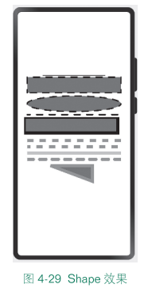

Slide 62
4.4 画布组件详解
声明式开发范式目前可供选择的画布组件有Canvas。与Canvas配合使用的还有CanvasRenderingContext2D、CanvasGradient、ImageBitmap、ImageData、OffscreenCanvasRenderingContext2D、Path2D等对象。

Slide 63
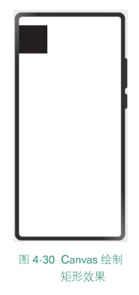
以下是Canvas示例：
private renderingContextSettings: RenderingContextSettings = new
RenderingContextSettings(true)
//使用RenderingContext在Canvas组件上进行绘制，绘制对象可以是矩形、文本、图片等
private canvasRenderingContext2D: CanvasRenderingContext2D = new
CanvasRenderingContext2D(this.renderingContextSettings)
Canvas(this.canvasRenderingContext2D)
.width('100%')
.height('100%')
//onReady是Canvas组件初始化完成时的事件回调，该事件之后Canvas组件的宽、高确定且可获取
.onReady(() => {
//绘制矩形
this.canvasRenderingContext2D.fillRect(0, 30, 100, 100)
})
上述示例通过CanvasRenderingContext2D来实例化一个Canvas，而后通过CanvasRenderingContext2D的fillRect来绘制一个矩形。

Slide 64
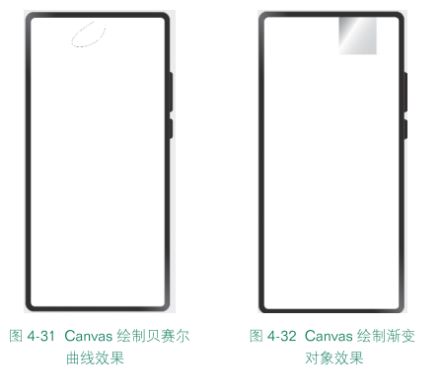
以下是Canvas绘制贝赛尔曲线的示例：
//绘制贝赛尔曲线
this.canvasRenderingContext2D.beginPath()
this.canvasRenderingContext2D.moveTo(170, 10)
this.canvasRenderingContext2D.bezierCurveTo(20, 100, 200, 100, 200, 20)
this.canvasRenderingContext2D.stroke()
上述示例通过CanvasRenderingContext2D绘制了贝赛尔曲线。
以下是Canvas绘制渐变对象的示例：
//绘制渐变对象
var grad = this.canvasRenderingContext2D.createLinearGradient(150, 0, 300,
100)
grad.addColorStop(0.0, 'red')
grad.addColorStop(0.5, 'white')
grad.addColorStop(1.0, 'green')
this.canvasRenderingContext2D.fillStyle = grad
this.canvasRenderingContext2D.fillRect(200, 0, 100, 100)
上述示例通过CanvasRenderingContext2D绘制了渐变对象。

Slide 65
4.5 常用布局
ArkUI的常用布局主要分为两大类：自适应布局和响应式布局。

Slide 66
4.5.1 自适应布局
线性布局
层叠布局
弹性布局
网格布局

Slide 67
线性布局
线性布局（LinearLayout）是开发中最常用的布局。线性布局的子组件在线性方向（水平方向和垂直方向）上依次排列。
通过线性容器Row和Column实现线性布局。Column容器内的子组件按照垂直方向排列，Row组件中的子组件按照水平方向排列。
线性布局的排列方向由所选容器组件决定。根据不同的排列方向，选择使用Row或Column容器创建线性布局，通过调整space、alignItems、justifyContent属性，可以调整子组件之间的间距，并设置水平和垂直方向上的对齐方式。
通过space参数设置主轴（排列方向）上子组件的间距，达到各子组件在排列方向上的等间距效果。
通过alignItems属性设置子组件在交叉轴（排列方向的垂直方向）上的对齐方式，且在各类尺寸屏幕中表现一致。其中，交叉轴为垂直方向时，取值为VerticalAlign类型，水平方向取值为HorizontalAlign类型。
通过justifyContent属性设置子组件在主轴（排列方向）上的对齐方式，实现布局的自适应均分能力，取值为FlexAlign类型。

Slide 68
层叠布局
层叠布局（StackLayout）用于在屏幕上预留一块区域来显示组件中的元素，提供元素可以重叠的布局。层叠布局通过层叠容器Stack实现，容器中的子元素依次入栈，后一个子元素覆盖前一个子元素显示。
层叠布局可以设置子元素在容器内的对齐方式，支持TopStart（左上）、Top（上中）、TopEnd（右上）、Start（左）、Center（中）、End（右）、BottomStart（左下）、Bottom（中下）、BottomEnd（右下）9种对齐方式。

Slide 69
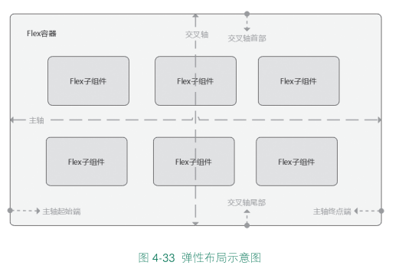
弹性布局
弹性布局（FlexLayout）是自适应布局中使用最为灵活的布局。弹性布局提供一种更加有效的方式来对容器中的子组件进行排列、对齐和分配空白空间。弹性布局包括以下概念。
容器：Flex组件作为Flex布局的容器，用于设置布局相关属性。
子组件：Flex组件内的子组件自动成为布局的子组件。
主轴：Flex组件布局方向的轴线，子组件默认沿着主轴排列。主轴开始的位置称为主轴起始端，结束位置称为主轴终点端。
交叉轴：垂直于主轴方向的轴线。交叉轴起始的位置称为主轴首部，结束位置称为交叉轴尾部。

Slide 70
网格布局
网格布局（GridLayout）是自适应布局中一种重要的布局，具备较强的页面均分能力和子组件占比控制能力。网格布局通过Grid容器组件和子组件GridItem实现，Grid用于设置网格布局相关参数，GridItem用于定义子组件相关特征。

Slide 71
4.5.2 响应式布局
响应式布局包含以下两类。
栅格布局
栅格系统作为一种辅助布局的定位工具，在平面设计和网站设计中都起到了很好的作用，对移动设备的界面设计有较好的借鉴作用。
栅格组件GridRow和GridCol提供了更灵活、更全面的栅格系统实现方案。GridRow为栅格容器组件，只与栅格子组件GridCol在栅格布局场景中使用。
媒体查询
媒体查询（Media Query）作为响应式设计的核心，在移动设备上应用十分广泛。它根据不同设备类型或同设备不同状态修改应用的样式。

Slide 72
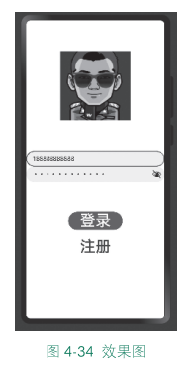
4.6 使用ArkUI实现“登录”页面
本节主要介绍在App中常见的“登录”页面的实现。
本示例的“登录”页面使用Column容器组件布局，由Image、TextInput、Button、Text等基础组件构成。最终的界面效果如图所示。
打开DevEco Studio，选择一个Empty Ability工程模板，创建一个名为ArkUILogin的工程为演示示例。

Slide 73
4.6.1 使用Column容器实现整体布局
“登录”页面的子组件都按照垂直方向排列，因此使用的是Column容器。代码如下：
@Entry
@Component
struct Index {
build() {
//子组件都按照垂直方向排列
Column() {
}
.width('100%')
}
}
上述width('100%')用于设置容器的宽度为100%。

Slide 74
4.6.2 使用Image组件实现标志展示
“登录”页面的标志是图片，因此使用Image组件来实现。代码如下：
//子组件都按照垂直方向排列
Column() {
//页面的标志是图片
Image($r('app.media.waylau_181_181'))
.width(181)
.height(181)
.margin({ top: 80, bottom: 80 })
}
.width('100%')
其中，Image设置了宽、高以及白边，Image所引用的图片资源waylau_181_181.jpg放置
在src/main/resources/base/media目录下。

Slide 75
4.6.3 使用TextInput组件实现账号和密码的输入
“登录”页面在标志的下方增加了两个TextInput组件，分别用于实现账号和密码的输入
。代码如下：
//账号
TextInput({ placeholder: '请输入账号' })
.maxLength(80)
.type(InputType.Number)
//密码
TextInput({ placeholder: '请输入密码' })
.maxLength(80)
.type(InputType.Password)
type方法用于指定输入框的类型。其中InputType.Number限制只能输入数字，而
InputType.Password专门用于输入密码。

Slide 76
4.6.4 使用Button组件实现“登录”按钮
“登录”页面在输入框的下方增加了一个Button组件，以实现“登录”按钮。代码如下：
//登录
Button(('登录'), { type: ButtonType.Capsule })
.width(140)
.fontSize(40)
.fontWeight(FontWeight.Medium)
.margin({ top: 80, bottom: 20 })

Slide 77
4.6.5 使用Text组件实现“注册”按钮
在“登录”按钮的下方增加一个Text组件，以实现“注册”按钮。代码如下：
//注册
Text('注册')
.fontColor(Color.Blue)
.fontSize(40)
.fontWeight(FontWeight.Medium)
fontColor方法用于指定字体颜色，本例Color.Blue为蓝色样式。

Slide 78
4.6.6 完整代码
@Entry
@Component
struct Index {
build() {
//子组件都按照垂直方向排列
Column() {
//页面的标志是图片
Image($r('app.media.waylau_181_181'))
.width(181)
.height(181)
.margin({ top: 80, bottom: 80 })
//账号
TextInput({ placeholder: '请输入账号' })
.maxLength(80)
.type(InputType.Number)
//密码
TextInput({ placeholder: '请输入密码' })
.maxLength(80)
.type(InputType.Password)
//登录
Button(('登录'), { type: ButtonType.Capsule })
.width(140)
.fontSize(40)
.fontWeight(FontWeight.Medium)
.margin({ top: 80, bottom: 20 })
//注册
Text('注册')
.fontColor(Color.Blue)
.fontSize(40)
.fontWeight(FontWeight.Medium)
}
.width('100%')
}
}

Slide 79
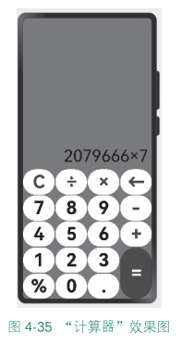
4.7 使用ArkUI实现“计算器”
节主要介绍如何使用ArkUI实现一个“计算器”应用，内容涉及UI布局、事件响应、状态管理、自定义组件等，相当于是对ArkUI的一个综合应用。“计算器”最终的界面效果如图所示。
打开DevEco Studio，选择一个Empty Ability工程模板，创建一个名为ArkUICalculator的工程为演示示例。

Slide 80
4.7.1 新增Calculator.ets的文件
在src→main→ets目录中下，创建一个名为Calculator.ets的文件。该文件主要实现“计算器”的核心计算逻辑。代码如下：
/**
* 计算器的计算逻辑
*/
export class Calculator {
}

Slide 81
4.7.2 实现递归运算
if (symbolIndex == null) { //若没找到运算符号，则表明计算结束，返回结果
return split
} else { //若找到运算符号，则运算后继续寻找运算
var num1 = +split[symbolIndex-1]
var symbo1 = split[symbolIndex]
var num2 = +split[symbolIndex+1]
var result = 0
switch (symbo1) {
case '+':
result = num1 + num2
break
case '-':
result = num1 - num2
break
case '×':
result = num1 * num2
break
case '÷':
result = num1 / num2
break
}
split = split.slice(0, symbolIndex - 1).concat('${result}').concat
(split.slice(symbolIndex + 2))
return Calculator.recursiveCompute(split)
}
}
}
recursiveCompute方法是一个递归计算的方法，主要用于实现算式的递归运算。比如，输入如下的字符串数组：
['1.1', '-', '0.1', '+', '2', '×', '3', '÷', '4']
根据四则运算的法则，会先计算“乘除”，再计算“加减”，因此，第一次会先执行“'2', '×', '3'”，运算结果如下：
['1.1', '-', '0.1', '+', '6', '÷', '4']
同理，第二次的运算结果如下：
['1.1', '-', '0.1', '+', '1.5']
第三次的运算结果如下：
['1', '+', '1.5']
第四次的运算结果如下：
['2.5']
至此，递归运算结束。
在Calculator.ets文件中添加recursiveCompute方法，代码如下：
/**
* 计算器的计算逻辑
*/
export class Calculator {
/**
* 递归计算直至完成，一次计算一对数，从左往右，乘除法优先于加减法
* @param split
* 例：split = ['1.1', '-', '0.1', '+', '2', '×', '3', '÷', '4']
* 第1次：split = ['1.1', '-', '0.1', '+', '6', '÷', '4']
* 第2次：split = ['1.1', '-', '0.1', '+', '1.5']
* 第3次：split = ['1', '+', '1.5']
* 第4次：split = ['2.5']
*/
private static recursiveCompute(split: string[]): string[] {
var symbolIndex //符号索引
//先寻找乘除符号
for (var i = 0;i < split.length; i++) {
if (split[i].match(RegExp('^(×|÷)$')) != null) {
symbolIndex = i
break
}
}
//若没找到乘除符号，则寻找加减符号
if (symbolIndex == null) {
for (var j = 0;j < split.length; j++) {
if (split[j].match(RegExp('^(\\+|-)$')) != null) {
symbolIndex = j
break
}
}
}

Slide 82
4.7.3 实现将输入的字符串转为字符串数组
在Calculator.ets文件中添加calculate方法，实现将输入的字符串转为字符串数组。代码如下：
public static calculate(input: string): string {
//先将百分数转为小数
input = input.replace(RegExp('(((\\d*\\.\\d*)|(\\d+))%)', 'g'), s =>
String(Number(s.replace(/%/, '')) / 100)) //input = '1.1-0.1+2×3÷4'
//要将input分隔为数与运算符，分隔节点的索引储保存在splitIndex中
var splitIndex = [0]
for (var i = 1;i < input.length; i++) {
if (input[i].match(RegExp('(\\+|-|×|÷)')) != null) {
splitIndex.push(i)
splitIndex.push(i + 1)
i++
}
}
splitIndex.push(input.length) //splitIndex = [0, 3, 4, 7, 8, 9, 10, 11, 12,
13]
//分隔input为数与运算，并存储在split中
var split = []
for (var j = 0;j < splitIndex.length - 1; j++) {
split.push(input.substring(splitIndex[j], splitIndex[j+1]))
}
//split = ['1.1', '-', '0.1', '+', '2', '×', '3', '÷', '4']
return Calculator.recursiveCompute(split)[0] //递归计算直至完成
}

Slide 83
4.7.4 新增CalculatorButtonInfo.ets文件
在src→main→ets目录中下，创建一个名为CalculatorButtonInfo.ets的文件。该文件主要表示“计算器”的按钮样式信息。代码如下：
//按钮样式信息
export class CalculatorButtonInfo {
text: string //按钮上的文字
textColor: number //文字的颜色
bgColor: number //按钮背景颜色
constructor(text: string, textColor: number = Color.Black, bgColor: number
= Color.White) {
this.text = text
this.textColor = textColor
this.bgColor = bgColor
}
}
其中，text是按钮上的文字，textColor是文字的颜色，bgColor是按钮背景颜色。

Slide 84
4.7.5 实现CalculatorButton组件
计算器按钮CalculatorButton组件的实现方式如下：
//导入CalculatorButtonInfo
import { CalculatorButtonInfo } from '../CalculatorButtonInfo';
//构造计算器按钮
@Builder CalculatorButton(btnInfo: CalculatorButtonInfo) { //计算器按钮组件
GridItem() {
Text(btnInfo.text) //文本
.fontSize(50)
.fontWeight(FontWeight.Bold)
.width('100%')
.height('100%')
.textAlign(TextAlign.Center)
.borderRadius(100) //圆角
.fontColor(btnInfo.textColor) //字体颜色
.backgroundColor(btnInfo.bgColor) //背景颜色
}
.forceRebuild(false)
.onClick(() => this.onClickBtn(btnInfo.text))
.rowStart(btnInfo.text == '=' ? 4 : null)
.rowEnd(btnInfo.text == '=' ? 5 : null) //等于按钮占两格，其他按钮默认
}
上述代码中，CalculatorButton组件的实现主要是对GridItem做了封装。通过传入的CalculatorButtonInfo来实现计算器按钮的显示样式的个性化显示。

Slide 85
同时，CalculatorButton也设置了单击事件，以触发onClickBtn方法。onClickBtn方法的代码如下：
//导入Calculator
import { Calculator } from '../Calculator';
@State input: string = '' //输入内容
//单击计算器按钮
onClickBtn = (text: string) => {
switch (text) {
case 'C': //清空所有输入
this.input = ''
break
case '←': //删除输入的最后一个字符
if (this.input.length > 0) {
this.input = this.input.substring(0, this.input.length - 1)
}
break
case '=': //计算结果
this.input = Calculator.calculate(this.input)
break
default: //输入内容
this.input += text
break
}
}
上述onClickBtn方法会将计算器按钮所单击的对应文字进行拼接，并最终调用Calculator.calculate来执行计算。

Slide 86
4.7.6 构造整体页面
build() {
Stack({ alignContent: Alignment.Bottom }) {
Column() {
//输入显示区
Text(this.input.length == 0 ? '0' : this.input) //输入内容，若没有内
容显示0
.width('100%')
.padding(10)
.textAlign(TextAlign.End)
.fontSize(46)
//按键区
Grid() {
//遍历生成按钮
ForEach(this.BTN_INFO_ARRAY, btnInfo => this.CalculatorButton
(btnInfo))
}
.columnsTemplate('1fr 1fr 1fr 1fr') //按钮比重分配
.rowsTemplate('1fr 1fr 1fr 1fr 1fr')
.columnsGap(2) //按钮间隙
.rowsGap(2)
.width('100%')
.aspectRatio(1) //长宽比
}
}.width('100%').height('100%').backgroundColor(Color.Gray)
}
...
}
现在将CalculatorButton组件进行组装，成为一个完整的计算器界面。代码如下：
@Entry
@Component
struct Index {
private BTN_INFO_ARRAY: CalculatorButtonInfo[] = [ //所有按钮样式信息
new CalculatorButtonInfo('C', Color.Blue),
new CalculatorButtonInfo('÷', Color.Blue),
new CalculatorButtonInfo('×', Color.Blue),
new CalculatorButtonInfo('←', Color.Blue),
new CalculatorButtonInfo('7'),
new CalculatorButtonInfo('8'),
new CalculatorButtonInfo('9'),
new CalculatorButtonInfo('-', Color.Blue),
new CalculatorButtonInfo('4'),
new CalculatorButtonInfo('5'),
new CalculatorButtonInfo('6'),
new CalculatorButtonInfo('+', Color.Blue),
new CalculatorButtonInfo('1'),
new CalculatorButtonInfo('2'),
new CalculatorButtonInfo('3'),
new CalculatorButtonInfo('=', Color.White, Color.Blue),
new CalculatorButtonInfo('%'),
new CalculatorButtonInfo('0'),
new CalculatorButtonInfo('.')
]
整体的计算器界面分为上下两部分。上面为输入显示区，主要是采用Text实现的；下面为按键区，通过Grid结合CalculatorButtonInfo来实现按键格子。每个
CalculatorButtonInfo就是一个按键，所有按键的样式定义在BTN_INFO_ARRAY数组中。

Slide 87
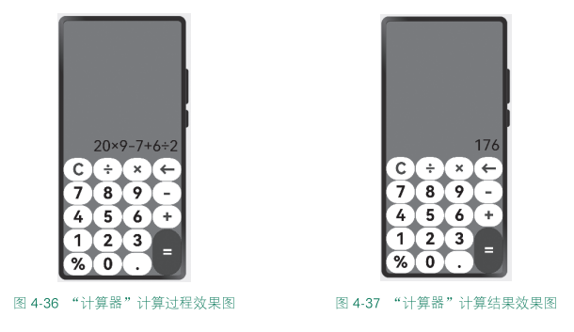
4.7.7 运行

Slide 88
4.5 小结
本章介绍了HarmonyOS的UI开发，重点是ArkUI的使用，内容包括声明式开发范式的概念、常用组件和常用布局。

Slide 89
4.9 习题
1. 判断题
（1）Column容器中的子组件按照从上到下的垂直方向布局，其主轴的方向是垂直方向；Row容器中的组件按照从左到右的水平方向布局，其主轴的方向是水平方向。（ ）
（2）Button组件不能包含子组件。（ ）
（3）Resource是资源引用类型，用于设置组件属性的值，可以定义组件的颜色、文本大小、组件大小等属性。（ ）
2. 单选题
（1）使用TextInput完成一个密码输入框，推荐设置type属性为下面哪个值？（ ）
A. InputType.Normal B. InputType.Password
C. InputType.Email D. InputType.Number
（2）使用Image加载网络图片时，需要以下那种权限？（ ）
A. ohos.permission.USE_BLUETOOTH B. ohos.permission.INTERNET
C. ohos.permission.REQUIRE_FORM D. ohos.permission.LOCATION
（3）下面哪个组件的层次结构是错误的？（ ）
A. Text>Span B. Row>Button>Column
C. Image>Text D. Column>Row
3. 多选题
（1）Row容器的主轴是水平方向的，交叉轴是垂直方向的，其参数类型为VerticalAlign
（垂直对齐），VerticalAlign 定义了以下哪几种类型？（ ）
A. Top B. Bottom C. Start D. End
E. Center
（2）下面哪些组件是容器组件？（ ）
A. Button B. Row C. Column D.Image E. TextInput

